Slide 1
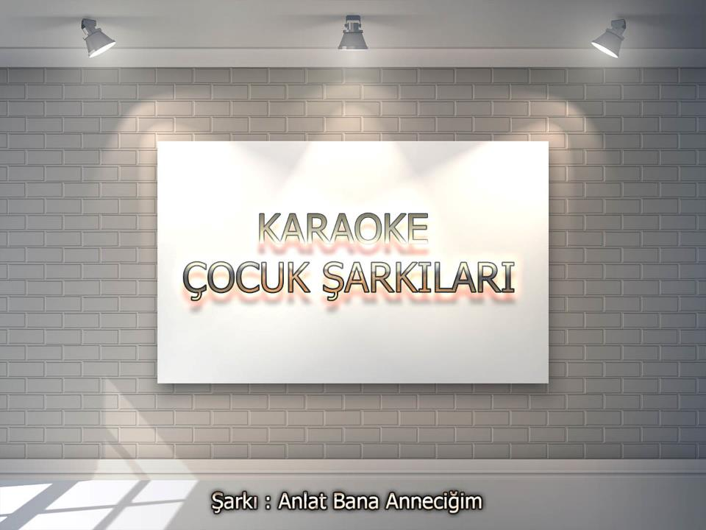
Seslendirme
Karaoke
Çıkış

Slide 2
Seslendirme
Karaoke
Çıkış

Slide 3


Tekrar Dinle
Ana Menü
Çıkış

Slide 4
Seslendirme
Karaoke
Çıkış

Slide 5

Anlat
bana
anneciğim
Başla
Sevgi
sende
ışık
sende
Duygu
sende
inanç
sende
İyileri,
kötüleri
Bilgi
sende
görgü
sende
Öğret
bana
Sabır
sende
güzel
annem
Bir
yol
göster
geleceğe
Tekrar Dinle
Ana Menü
Çıkış

Slide 6

HAZIRLAYAN
Muhammet Bozkurt
info@mebders.com
www.mebders.com
Kapat

